Slide 1
AituDESK
ВЫПУСК · ДИПЛОМНАЯ РАБОТА · 2026
ПРЕЗЕНТАЦИЯ ПРОЕКТА · PROJECT BRIEF
Service Desk
для колледжа.
СОСТАВ ВЫПУСКА
Полнофункциональная веб-платформа управления IT-заявками
с реал-тайм чатом, SLA-контролем, ролевой моделью и базой знаний.
01
Архитектура и стек
02
Жизненный цикл и SLA
03
11 интерфейсов · скриншоты
04
Realtime, метрики, тесты
AITUDESK · СЛУЖБА ПОДДЕРЖКИ КОЛЛЕДЖА
P. 01 / 20

Slide 2
AituDESK · SERVICE DESK
ВЫПУСК · 27 АПРЕЛЯ 2026 Г. · P. 02 / 20
§ 01 О ПРОЕКТЕ · INTRODUCTION
Одна платформа
для всех IT-заявок
колледжа.
ЦИФРЫ ПРОЕКТА
AituDesk объединяет роли пользователя, агента и администратора в едином потоке: заявка создаётся, попадает к нужному агенту по специализации, идёт по SLA-контролю, решается в чате с реал-тайм обновлениями и закрывается с оценкой удовлетворённости.
6
сервисов в Docker Compose
80+
автоматических тестов
11
ключевых интерфейсов
4
уровня SLA · от 1 ч до 72 ч
§ 01 · О ПРОЕКТЕ
02 / 20

Slide 3
AituDESK · SERVICE DESK
ВЫПУСК · 27 АПРЕЛЯ 2026 Г. · P. 03 / 20
§ 02 ТЕХНОЛОГИЧЕСКИЙ СТЕК · THE STACK
Modern TypeScript end-to-end.
Один язык от БД-схемы до UI-компонента.
01
02
03
04
Frontend
Backend
Data & Infra
Observability
·
React 18 · TS
·
Node 20 · Express 4
·
PostgreSQL 17
·
Prometheus
·
Vite 5
·
Prisma 5
·
Docker Compose
·
Grafana
·
TailwindCSS v3
·
Socket.IO
·
Nginx (SPA + WS)
·
Vitest + Supertest
·
shadcn/ui
·
Zod · JWT · bcrypt
·
pgAdmin
·
PDF reports
·
Zustand
·
Multer · Helmet
·
Recharts
·
Pino logger
·
Socket.IO client
§ 02 · СТЕК ТЕХНОЛОГИЙ
03 / 20

Slide 4
AituDESK · SERVICE DESK
ВЫПУСК · 27 АПРЕЛЯ 2026 Г. · P. 04 / 20
§ 03 РОЛИ · PERMISSIONS
Три роли · одна модель доступа.
01
02
03
USER
AGENT
ADMIN
Пользователь
Агент
Администратор
✓
Создаёт заявки
✓
Видит назначенные
✓
Всё, что AGENT
✓
Видит свои тикеты
✓
Берёт свободные NEW
✓
Переназначение
✓
Чатится с агентом
✓
Меняет статусы
✓
Управление ролями
✓
Закрывает решённые
✓
Публичные + INTERNAL заметки
✓
Редакция базы знаний
✓
Ставит оценку 1–5
✓
Учитывает SLA
✓
Полный дашборд
§ 03 · РОЛИ ПОЛЬЗОВАТЕЛЕЙ
04 / 20

Slide 5
AituDESK · SERVICE DESK
ВЫПУСК · 27 АПРЕЛЯ 2026 Г. · P. 05 / 20
§ 04 ЖИЗНЕННЫЙ ЦИКЛ · TICKET LIFECYCLE
Пять статусов.
От «NEW» до «CLOSED» с возможностью REOPENED — каждое состояние понятно агенту и пользователю.
NEW
IN_PROGRESS
WAITING
RESOLVED
CLOSED
Создан, ожидает агента
В работе · SLA таймер идёт
Ждём пользователя · SLA пауза
Решён, ждём подтверждения
Закрыт · в архив
↺ REOPENED — возврат из RESOLVED/CLOSED обратно в IN_PROGRESS, SLA пересчитывается.
Фоновый воркер
Фоновый воркер checkSlaBreaches() раз в минуту проставляет slaBreached=true просроченным тикетам.
§ 04 · ЖИЗНЕННЫЙ ЦИКЛ ТИКЕТА
05 / 20

Slide 6
AituDESK · SERVICE DESK
ВЫПУСК · 27 АПРЕЛЯ 2026 Г. · P. 06 / 20
§ 05 SLA · SERVICE LEVEL AGREEMENTS
От 30 минут до 3 суток.
Время реакции и решения зависят от приоритета.
ПРИОРИТЕТ
РЕАКЦИЯ
РЕШЕНИЕ
ОПИСАНИЕ
CRITICAL
30 мин
1 ч
Преподаватель не может вести занятие
HIGH
1 ч
4 ч
Не работает важная служба, есть workaround
MEDIUM
4 ч
24 ч
Стандартные запросы пользователей
LOW
24 ч
72 ч
Косметические или плановые задачи
§ 05 · SLA ПО ПРИОРИТЕТАМ
06 / 20

Slide 7
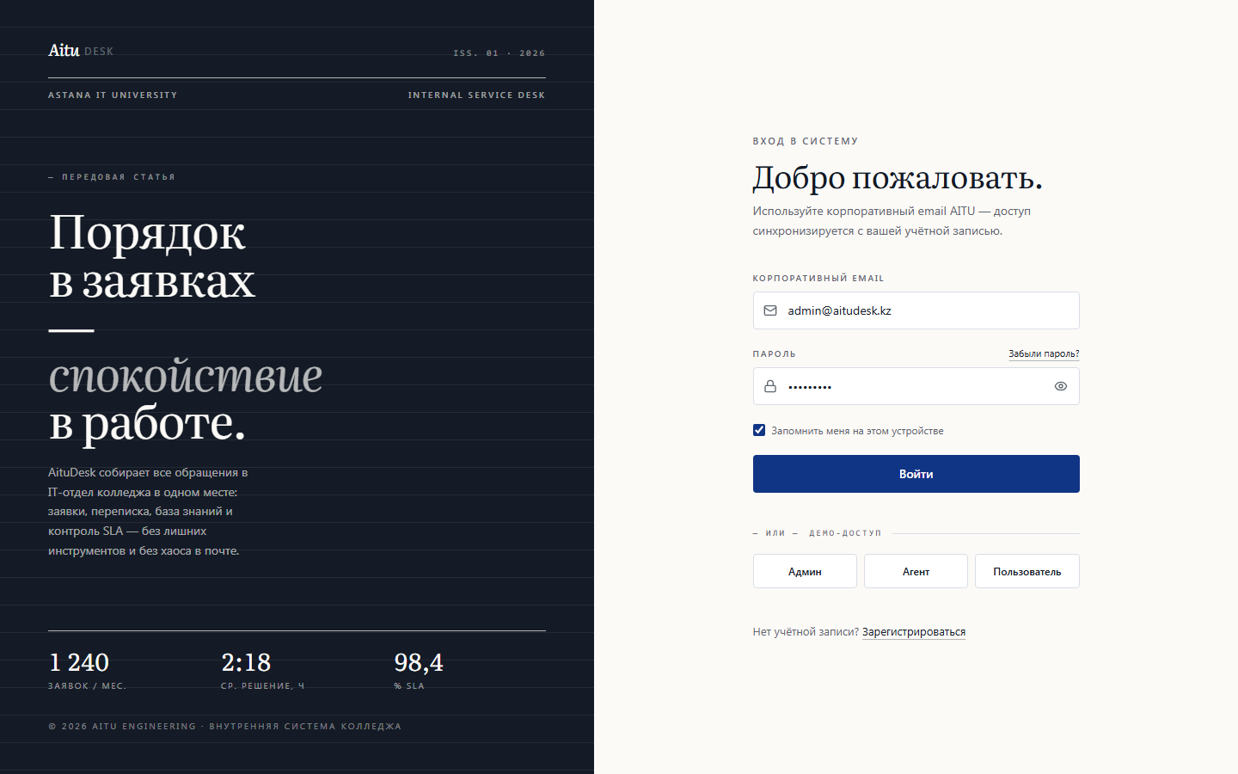
AituDESK · SERVICE DESK
ВЫПУСК · 27 АПРЕЛЯ 2026 Г. · P. 07 / 20
§ 06 АУТЕНТИФИКАЦИЯ · LOGIN
Тихий вход в систему.
Editorial-форма с тонкой типографикой, JWT в куки, refresh-flow прозрачно для пользователя.
·
Email + пароль · валидация Zod
·
Access (15 мин) + Refresh (7 дн)
·
Запоминание сессии
·
Линк на регистрацию
§ 06 · АУТЕНТИФИКАЦИЯ
07 / 20

Slide 8
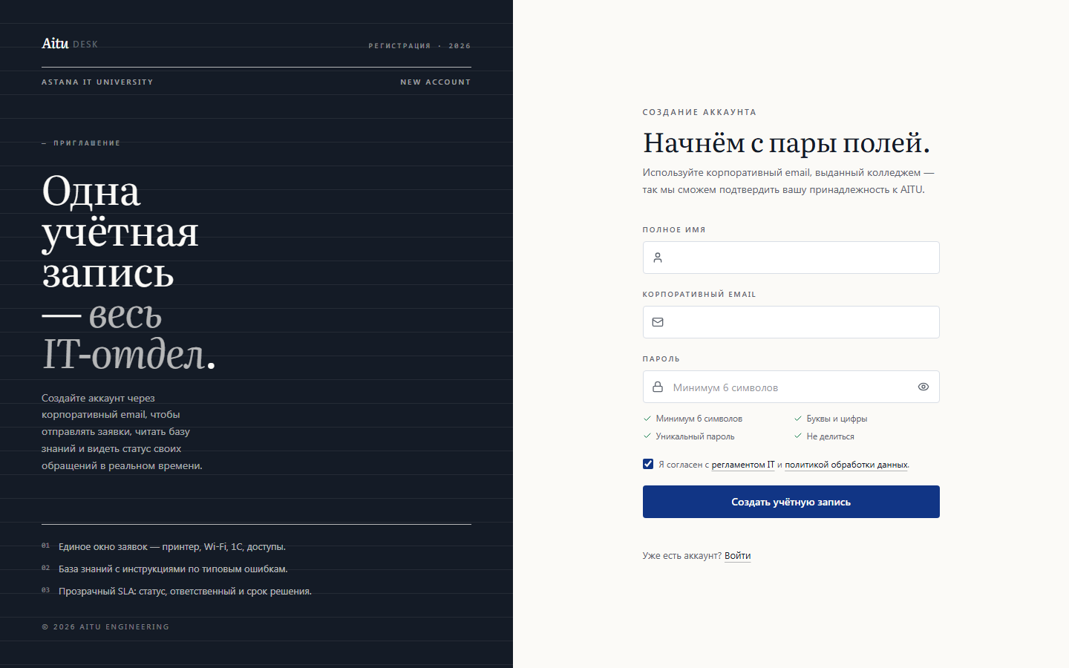
AituDESK · SERVICE DESK
ВЫПУСК · 27 АПРЕЛЯ 2026 Г. · P. 08 / 20
§ 07 РЕГИСТРАЦИЯ · SIGN UP
Минимум полей,
максимум скорости. Bcrypt-хэш паролей, проверка уникальности email на стороне БД.
·
Имя, email, пароль
·
Принудительная сложность пароля
·
По умолчанию роль USER
·
Сразу автологин
§ 07 · РЕГИСТРАЦИЯ
08 / 20

Slide 9
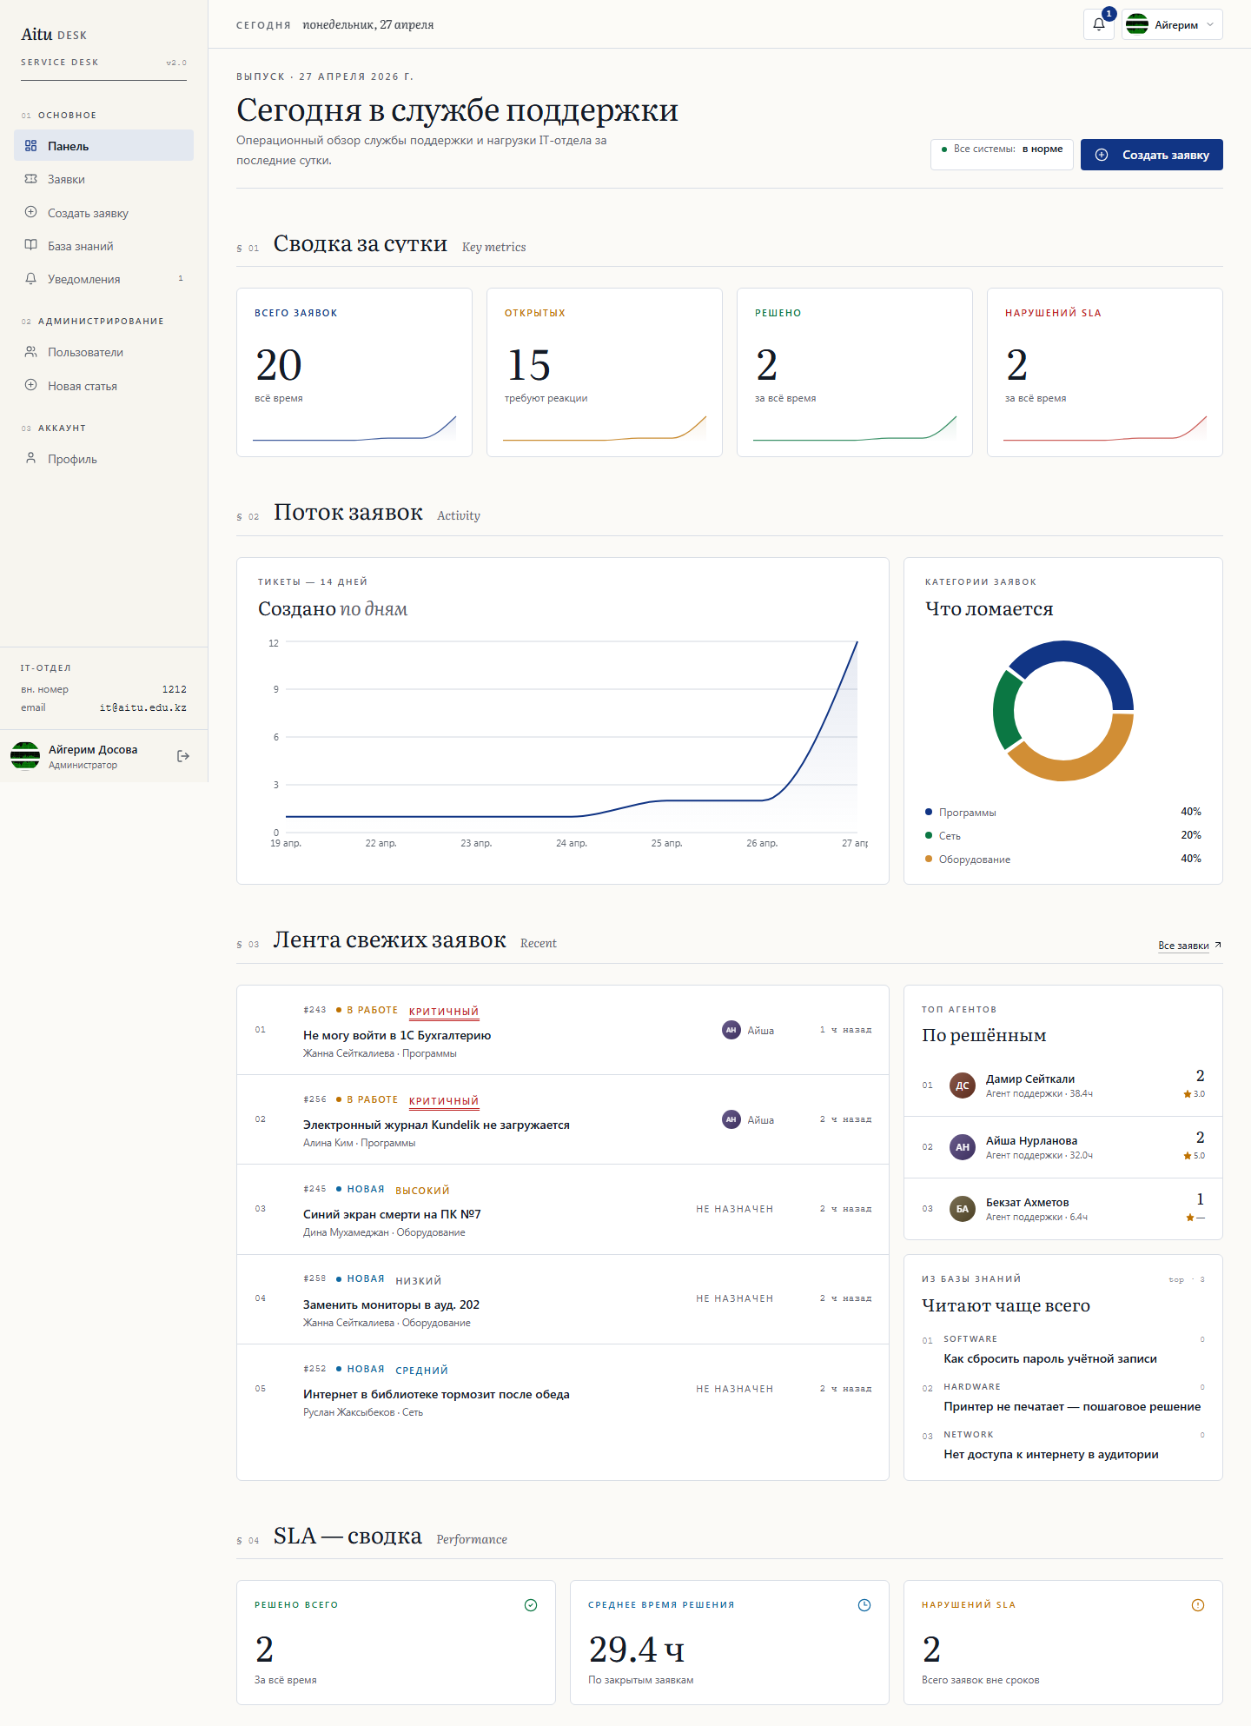
AituDESK · SERVICE DESK
ВЫПУСК · 27 АПРЕЛЯ 2026 Г. · P. 09 / 20
§ 08 ДАШБОРД · OPERATIONAL OVERVIEW
4 KPI · 2 графика · лента.
Editorial-вёрстка с § нумерацией секций. Спарклайны, donut-chart по категориям, лента свежих заявок и топ агентов — всё на одном экране.
·
KPI: всего, открытые, решено, SLA
·
Линейный график за 14 дней
·
Donut: распределение по категориям
·
Топ агентов по решённым тикетам
·
Сводка SLA
§ 08 · ДАШБОРД
09 / 20

Slide 10
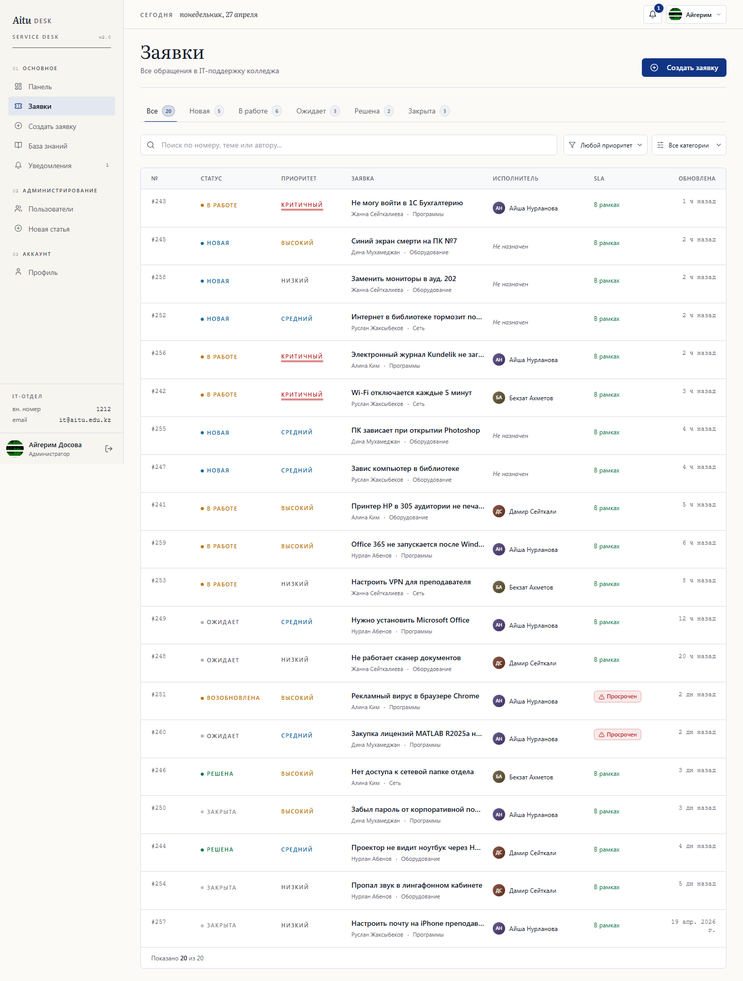
AituDESK · SERVICE DESK
ВЫПУСК · 27 АПРЕЛЯ 2026 Г. · P. 10 / 20
§ 09 ЛЕНТА ТИКЕТОВ · TICKETS LIST
Статус-табы, фильтры, поиск.
Серверный поиск с дебаунсом, фильтрация по приоритету и категории, бейджи статуса и SLA.
·
Табы NEW · IN_PROGRESS · WAITING · …
·
Фильтры по приоритету и категории
·
Серверный поиск (debounce)
·
SLA-индикатор у каждой строки
§ 09 · ЛЕНТА ТИКЕТОВ
10 / 20

Slide 11
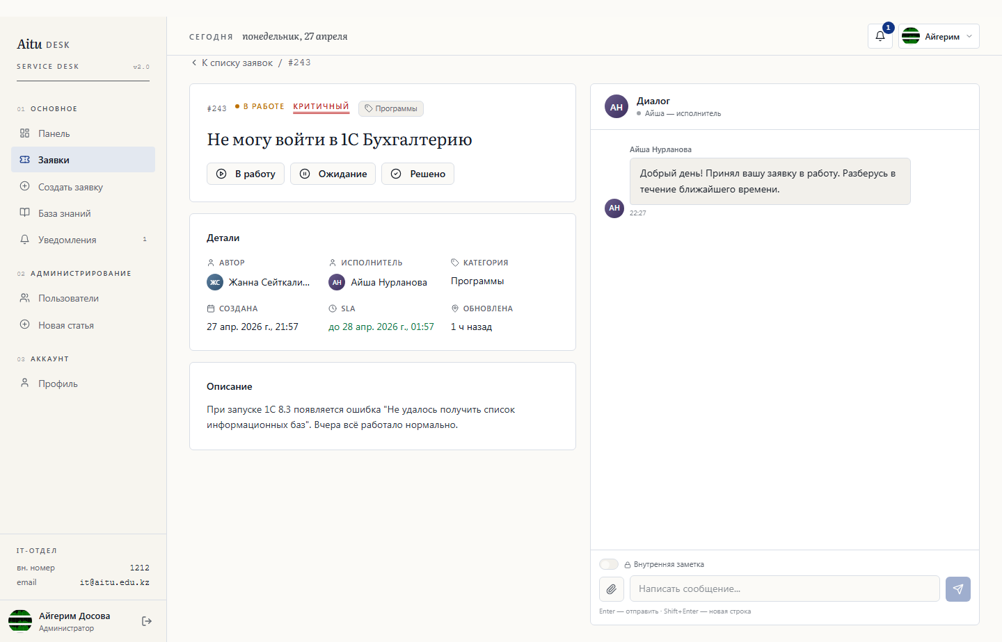
AituDESK · SERVICE DESK
ВЫПУСК · 27 АПРЕЛЯ 2026 Г. · P. 11 / 20
§ 10 ДЕТАЛЬ ТИКЕТА · DETAIL + LIVE CHAT
Двухколоночный editorial-лейаут.
Слева — детали и описание. Справа — sticky-чат: публичные сообщения и INTERNAL заметки агентов, реал-тайм через Socket.IO с typing-индикатором.
·
Sticky-чат с typing «…»
·
INTERNAL заметки только агентам
·
Быстрые действия по роли
·
Модуль оценки 1–5 после CLOSED
·
Загрузка вложений до 5 файлов
§ 10 · ДЕТАЛЬ ТИКЕТА + ЧАТ
11 / 20

Slide 12
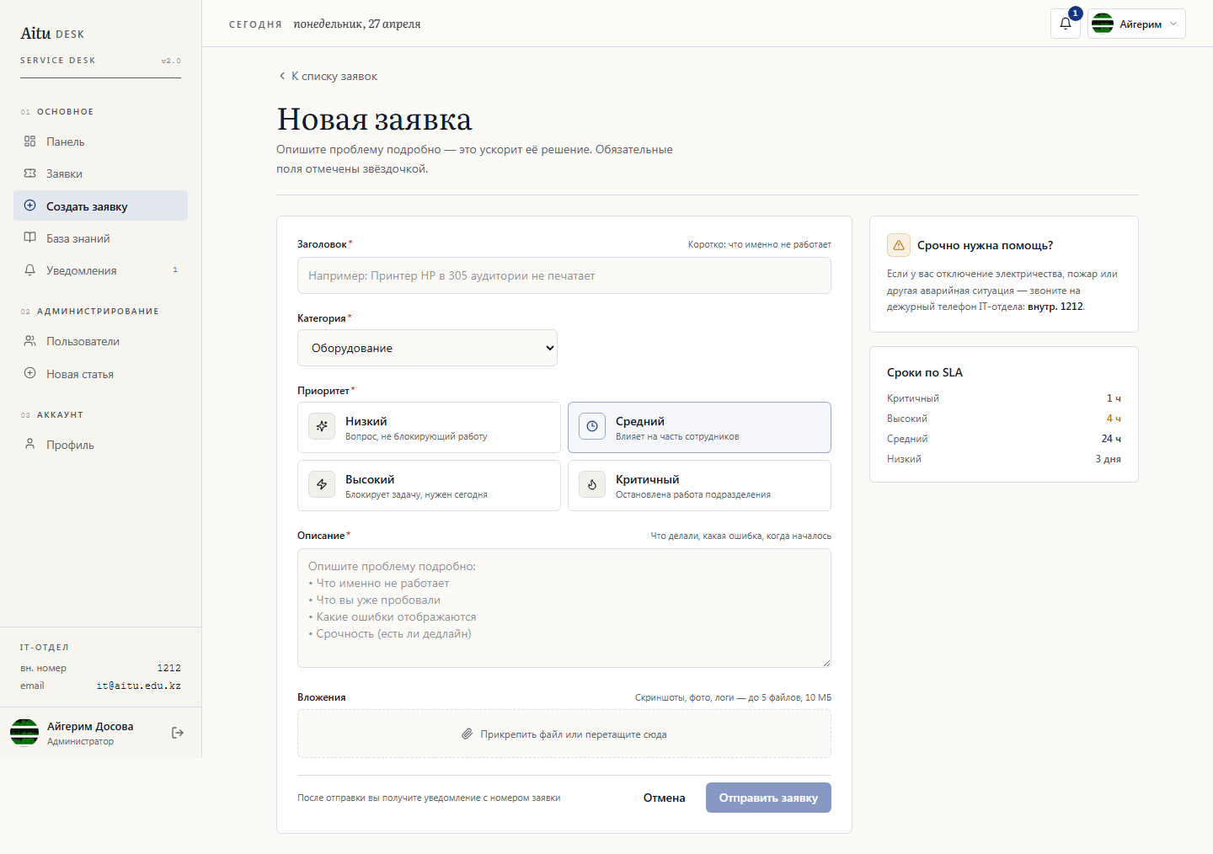
AituDESK · SERVICE DESK
ВЫПУСК · 27 АПРЕЛЯ 2026 Г. · P. 12 / 20
§ 11 СОЗДАНИЕ ТИКЕТА · NEW TICKET
Форма с подсказками
из базы знаний. Дебаунс-поиск по описанию проблемы — пользователь часто решает вопрос ещё до отправки.
·
Категория + приоритет (плитки)
·
Описание + вложения до 5 файлов
·
Подсказки KB по введённому тексту
·
Авто-назначение по специализации
§ 11 · СОЗДАНИЕ ТИКЕТА
12 / 20

Slide 13
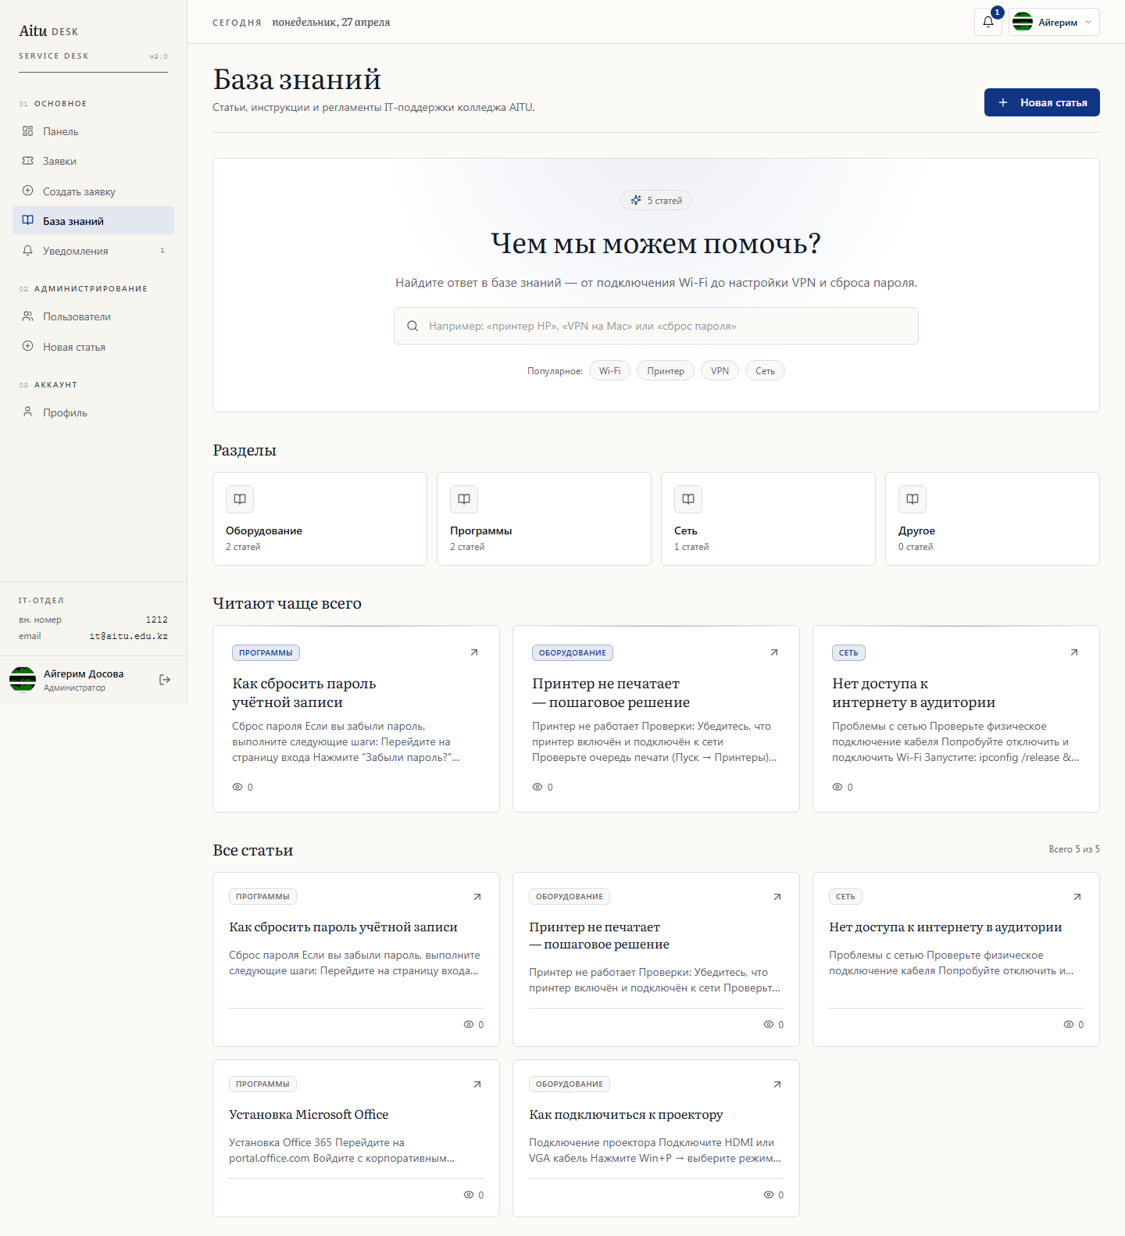
AituDESK · SERVICE DESK
ВЫПУСК · 27 АПРЕЛЯ 2026 Г. · P. 13 / 20
§ 12 БАЗА ЗНАНИЙ · KNOWLEDGE BASE
Hero-поиск, плитки, статьи.
Editorial-вёрстка статей с Markdown, viewCount автоматически инкрементируется, поиск по заголовку и контенту.
·
Hero-поиск с горячими запросами
·
Плитки разделов · 4 категории
·
Список статей с превью
·
Markdown-редактор для ADMIN
§ 12 · БАЗА ЗНАНИЙ
13 / 20

Slide 14
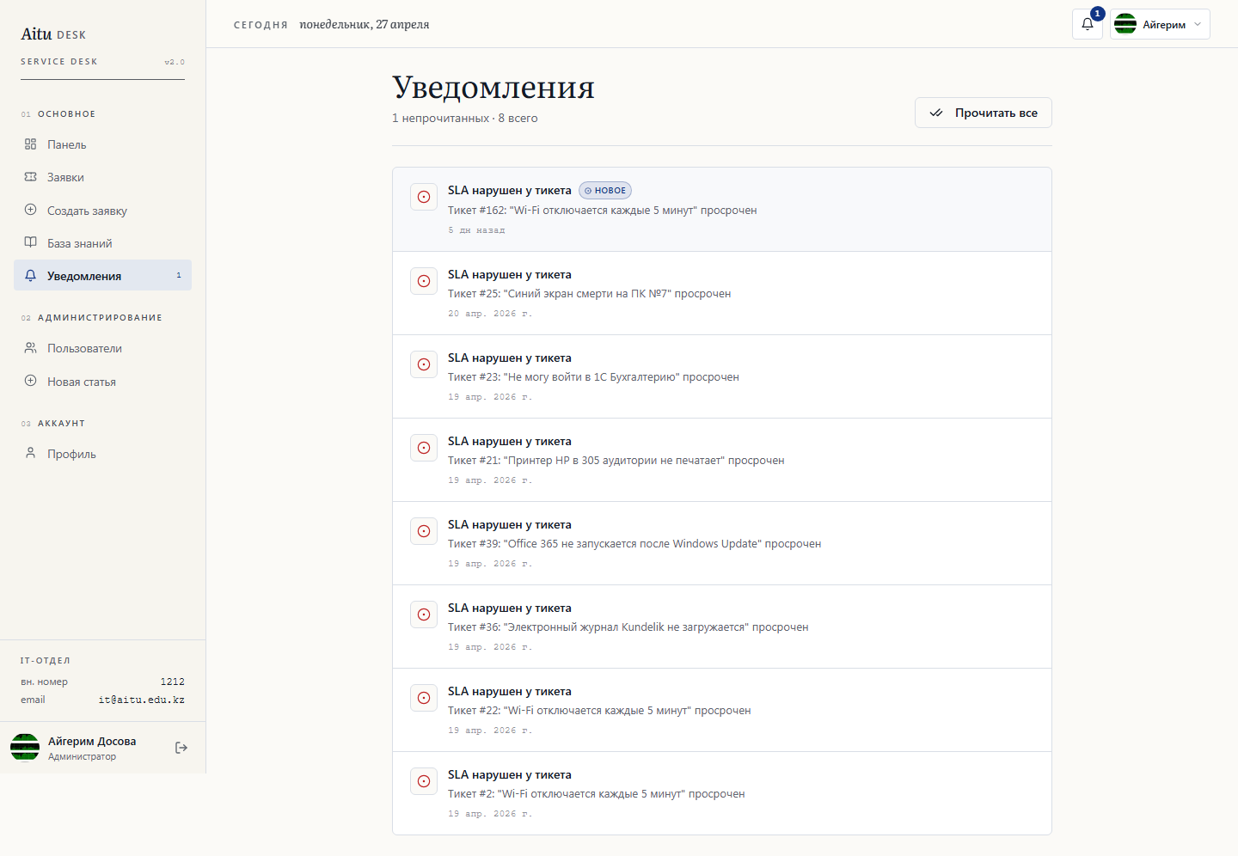
AituDESK · SERVICE DESK
ВЫПУСК · 27 АПРЕЛЯ 2026 Г. · P. 14 / 20
§ 13 УВЕДОМЛЕНИЯ · NOTIFICATIONS
Лента с иконкой по типу.
NEW_MESSAGE, TICKET_ASSIGNED, STATUS_CHANGED, TICKET_RATED — четыре типа, прямая ссылка на источник.
·
Realtime через Socket.IO
·
«Прочитать всё» одной кнопкой
·
Бейдж непрочитанных в шапке
·
Глубокая ссылка на тикет
§ 13 · УВЕДОМЛЕНИЯ
14 / 20

Slide 15
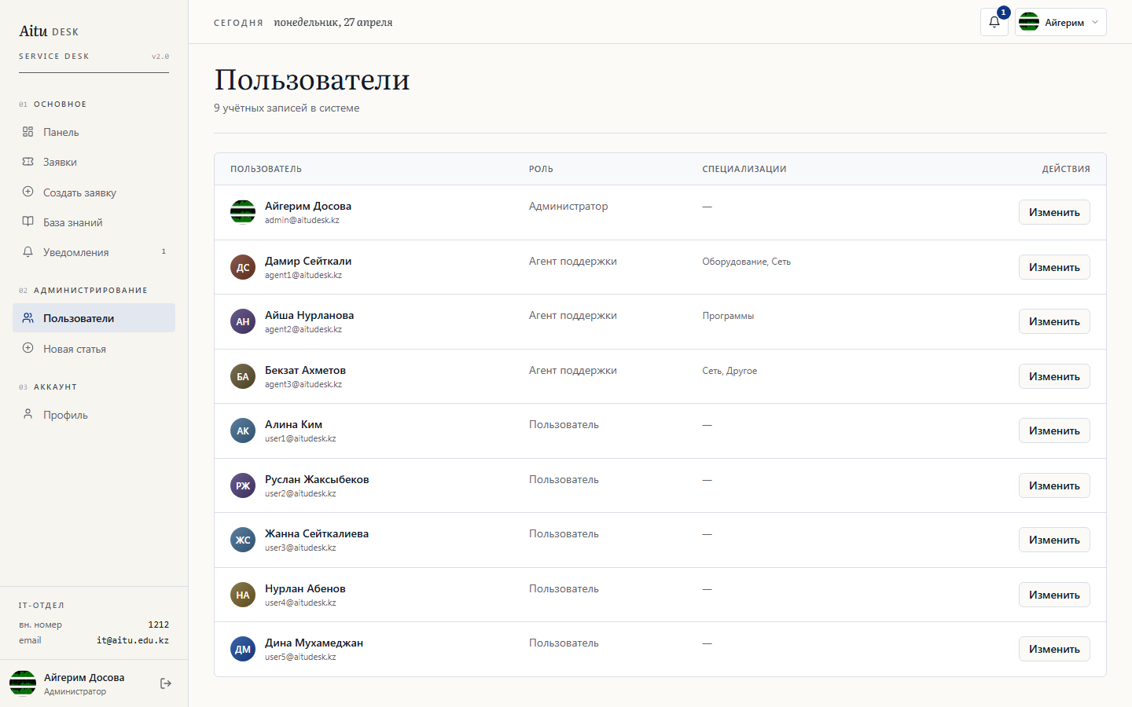
AituDESK · SERVICE DESK
ВЫПУСК · 27 АПРЕЛЯ 2026 Г. · P. 15 / 20
§ 14 АДМИН-ПАНЕЛЬ · USERS MANAGEMENT
Управление ролями
и специализациями агентов. Назначение специализаций определяет авто-распределение новых тикетов.
·
Список всех пользователей
·
Смена роли USER ↔ AGENT ↔ ADMIN
·
Назначение специализаций агенту
·
Активация / деактивация аккаунта
§ 14 · АДМИН · ПОЛЬЗОВАТЕЛИ
15 / 20

Slide 16
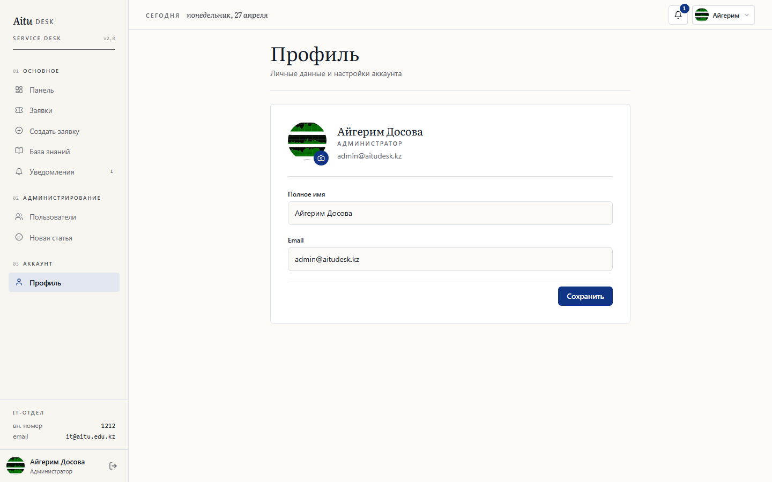
AituDESK · SERVICE DESK
ВЫПУСК · 27 АПРЕЛЯ 2026 Г. · P. 16 / 20
§ 15 ПРОФИЛЬ · PROFILE
Личные данные и аватар.
Multipart-загрузка изображений через Multer, обновление в реальном времени, сохранение при смене темы.
·
Имя, email, аватар
·
Загрузка PNG / JPEG до 5 МБ
·
Светлая / тёмная тема
·
История последних действий
§ 15 · ПРОФИЛЬ
16 / 20

Slide 17
AituDESK · SERVICE DESK
ВЫПУСК · 27 АПРЕЛЯ 2026 Г. · P. 17 / 20
§ 16 REALTIME · SOCKET.IO
Сообщения · статусы · уведомления —
без перезагрузки страницы.
СОБЫТИЕ
НАПРАВЛЕНИЕ
ОПИСАНИЕ
ticket:join / ticket:leave
client → server
подписка на комнату тикета
typing:start / typing:stop
client ↔ server
индикатор «печатает…»
message:new
server → client
новое сообщение в тикете
ticket:status
server → client
смена статуса тикета
notification:new
server → client
персональное уведомление
Авторизация — JWT в auth.token при io() · Nginx прокси с Upgrade: websocket.
§ 16 · REALTIME ЧЕРЕЗ SOCKET.IO
17 / 20

Slide 18
AituDESK · SERVICE DESK
ВЫПУСК · 27 АПРЕЛЯ 2026 Г. · P. 18 / 20
§ 17 МОНИТОРИНГ · OBSERVABILITY
Prometheus + Grafana,
прямо в Docker Compose.
МЕТРИКА
ТИП
ОПИСАНИЕ
tickets_total
Counter
Всего создано тикетов
tickets_resolved_total
Counter
Всего закрыто тикетов
ticket_resolution_duration_seconds
Histogram
Время решения тикета (сек)
http_requests_total
Counter
HTTP-запросы (method, route, status)
http_request_duration_seconds
Histogram
Длительность HTTP-запросов
aitudesk_*
Default
Node.js metrics: CPU, memory, event loop
Эндпоинт GET /metrics · скрейп Prometheus каждые 15 секунд · Grafana dashboard ID 11159 для Node.js.
§ 17 · МОНИТОРИНГ
18 / 20

Slide 19
AituDESK · SERVICE DESK
ВЫПУСК · 27 АПРЕЛЯ 2026 Г. · P. 19 / 20
§ 18 ТЕСТИРОВАНИЕ · VITEST + SUPERTEST
80+ тестов · ~5 секунд
Без реальной БД — Prisma полностью замокана. Изоляция и повторяемость на любой машине.
11
auth
register, login, refresh, logout, RBAC
4
notifications
Список, read-all, read by id
18
tickets
Создание, фильтры, статусы, рейтинг, доступ
6
reports
PDF magic bytes, content-type
10
users
Профиль, роли (ADMIN), агенты, RBAC
8
metrics
Инкремент счётчиков, observe гистограмм
5
messages
Получение, INTERNAL запрет для USER
5
sla
calculateSlaDeadlines для всех приоритетов
8
dashboard
Stats по роли, by-day, by-category
2
health
/api/health, /metrics endpoint
10
knowledge
Поиск, viewCount++, CRUD (ADMIN)
§ 18 · ТЕСТИРОВАНИЕ
19 / 20

Slide 20
AituDESK
КОНЕЦ ВЫПУСКА · THANK YOU
Спасибо
за внимание.
ВОПРОСЫ? · AITUDESK · 2026
AITUDESK · СЛУЖБА ПОДДЕРЖКИ КОЛЛЕДЖА
P. 20 / 20

